Slide 1
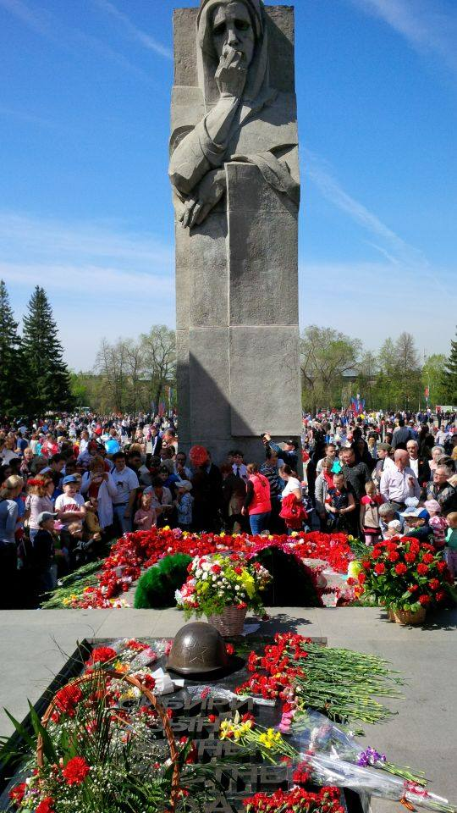
Рассказ о солдатах
Великой Отечественной войны
Новосибирск 2018

Slide 2
Мы помним, мы гордимся

Slide 3
Солдаты войны
Руденко Терентий Фокович (прадедушка Феди Лапшина) родился в Новосибирской области Андреевский район село Богословка.
Прошел всю войну.
В1944 года гвардии старшину стрелковой роты третьего батальона четвертого гвардейского стрелкового полка, наградили орденом «Красной Звезды».
Он участвовал в форсировании реки Одер.

Slide 4
Солдаты войны
Атаманов Виктор Степанович (прадедушка Матвея Атаманова).
Был помощником начальника штаба 45-го отдельного батальона железнодорожно-механизаторской 43-й бригады, имел звание старшего лейтенанта. Воевал на Калининском, Волховском, Ленинградском, Прибалтийском, Карельском и Украинском фронтах. Войну закончил в Польше, которую наша армия освобождала от фашистов.
Награжден Орденом Отечественной войны II степени

Slide 5
Солдаты войны
Статиевский Михаил Карпович (прадедушка Лизы Статиевской) родился в Алтайском крае, Завьяловского района, село Глубокое 22.10. 1926 года.
Принимал участие в составе Дальневосточного фронта в Курильской десантной операции против японских войск.
Демобилизован в 1950.
Награды Орден Отечественной войны второй степени.

Slide 6
Солдаты войны
Михайлов Михаил Федотович
(прадедушка Вероники Кондалевой)
родился 25 октября 1923г.
Прошел всю войну. Был командиром миномётного взвода 9 роты 405 стрелкового полка 258 дивизии.
Командиром отделения связи и артиллерийской разведки.
Был трижды кавалером боевой медали «За отвагу». Участвовал в боях в районе городов Новгород, Псков, Остров.

Slide 7
Солдаты войны
Стариков Василий Андреевич (прадедушка Никиты Макаренко).
Воевал на Сталинградском фронте. Окончил войну в звании майора.
После войны служил в вооруженных силах в Румынии.

Slide 8
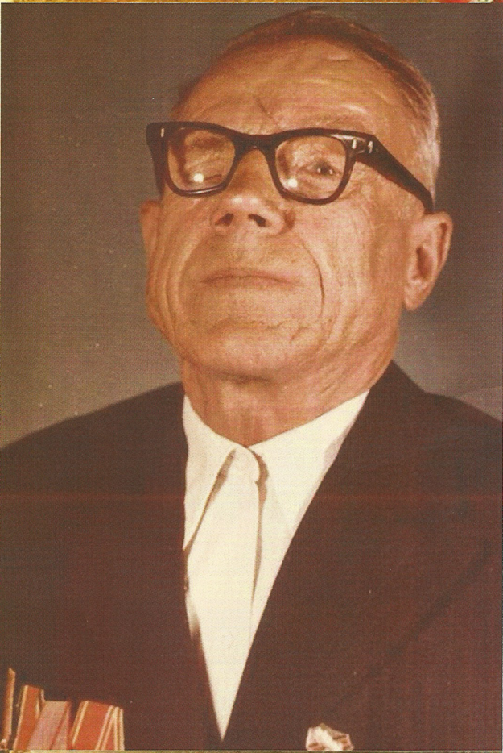
Солдаты войны
Пономарёв Алексей Сергеевич
(прадедушка Алеши Алопа).
Прошел всю войну – с 1941 по 1945 годы, был стрелком, бронебойщиком и гранатометчиком. Закончил войну командиром отделения в звании сержанта.
Награды:
медаль «За трудовую доблесть;
орден Ленина
медаль «За победу над Германией в Великой Отечественной войне»
медаль «За отвагу»
орден «Великой Отечественной войны 2 степени»
юбилейные медали.

Slide 9
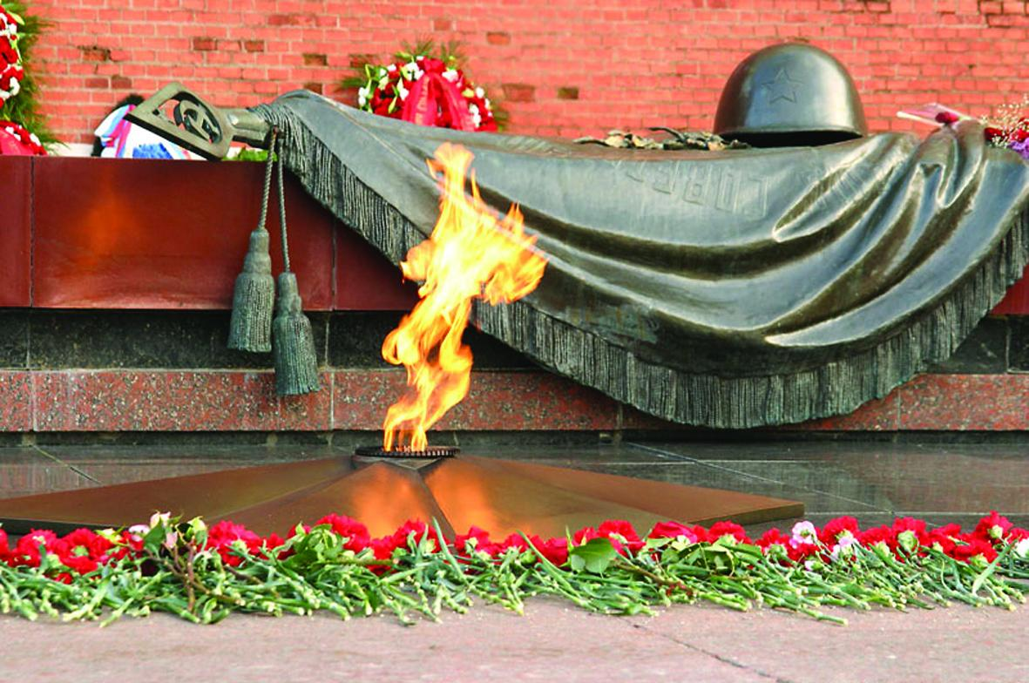
С полей сражений не пришли солдаты, Их не убила в памяти война!

